Slide 1
Афанасий Афанасьевич Фет 1820-1892
Подготовили ученики 10-Б класса
Кинебас Наталья, Харьковская Юлия и
Озеров Алексей

Slide 2
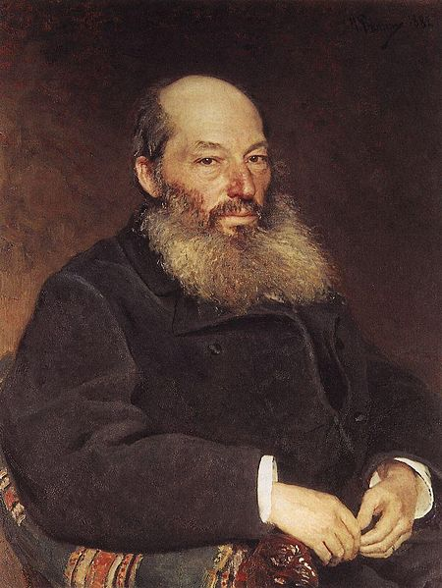
Родился в октябре или ноябре в селе Новоселки Орловской губернии. Его отцом был богатый помещик А. Шеншин, мать — Каролина Шарлотта Фёт, приехавшая из Германии. Родители не состояли в браке. Мальчик был записан сыном Шеншина, но когда ему было 14 лет, обнаружилась юридическая незаконность этой записи, что лишало его привилегий, дававшихся потомственным дворянам. Отныне он должен был носить фамилию Фет, богатый наследник внезапно превратился в "человека без имени", сына безвестного иностранца сомнительного происхождения. Фет принял это как позор. Вернуть утраченное положение стало навязчивой идеей, определившей весь его жизненный путь.

Slide 3
Учился в немецкой школе-пансионате в городе Верро (ныне Выру, Эстония), затем в пансионе профессора Погодина, историка, писателя, журналиста, в который поступил для подготовки в Московский университет. Окончил в 1844 словесное отделение философского факультета университета, где сдружился с Григорьевым, своим сверстником, товарищем по увлечению поэзией. "Благословение" на серьезную литературную работу Фету дал Гоголь, сказавший: "Это несомненное дарование". Первый сборник стихотворений Фета "Лирический пантеон" вышел в 1840 и получил одобрение Белинского, что вдохновило его на дальнейшее творчество. Его стихи появились во многих изданиях.

Slide 4
Трудный жизненный путь выработал в нем мрачный взгляд на жизнь и общество. Его сердце ожесточили удары судьбы, а его стремление компенсировать свои социальные нападки делало его тяжелым в общении человеком. Фет почти перестал писать, стал настоящим помещиком, работая в своем имении; он избирается мировым судьей в Воробьевке. Так продолжалось почти 20 лет.
В конце 1870-х Фет с новой силой начал писать стихи. Сборнику стихотворений шестидесятитрехлетний поэт дал название "Вечерние огни". (Более трехсот стихотворений входят в пять выпусков, четыре из которых вышли в свет в 1883, 1885, 1888, 1891. Пятый выпуск поэт подготовил, но не успел издать.)
В 1888, в связи с "пятидесятилетием своей музы", Фету удалось добиться придворного звания камергера; день, в который это произошло, он посчитал днем, когда ему вернули фамилию "Шеншин", "одним из счастливейших дней своей жизни".
Умер А. Фет 21 ноября (3 декабря н.с.) 1892 в Москве.

Slide 5
А. Л. БРЖЕСКОЙ
Далекий друг, пойми мои рыданья,
Ты мне прости болезненный мой крик.
С тобой цветут в душе воспоминанья,
И дорожить тобой я не отвык.
Кто скажет нам, что жить мы не умели,
Бездушные и праздные умы,
Что в нас добро и нежность не горели
И красоте не жертвовали мы?
Где ж это всё? Еще душа пылает,
По-прежнему готова мир объять.
Напрасный жар! Никто не отвечает,
Воскреснут звуки - и замрут опять.
Лишь ты одна! Высокое волненье
Издалека мне голос твой принес.
В ланитах кровь, и в сердце вдохновенье.-
Прочь этот сон,- в нем слишком много слез!
Не жизни жаль с томительным дыханьем,
Что жизнь и смерть? А жаль того огня,
Что просиял над целым мирозданьем,
И в ночь идет, и плачет, уходя.

